Slide 1
Programmeer theorie 2016
Rush Hour
Sander's Angels
Nicole Ferreira Silverio, Sander de Wijs & Nicol Heijtbrink

Slide 2
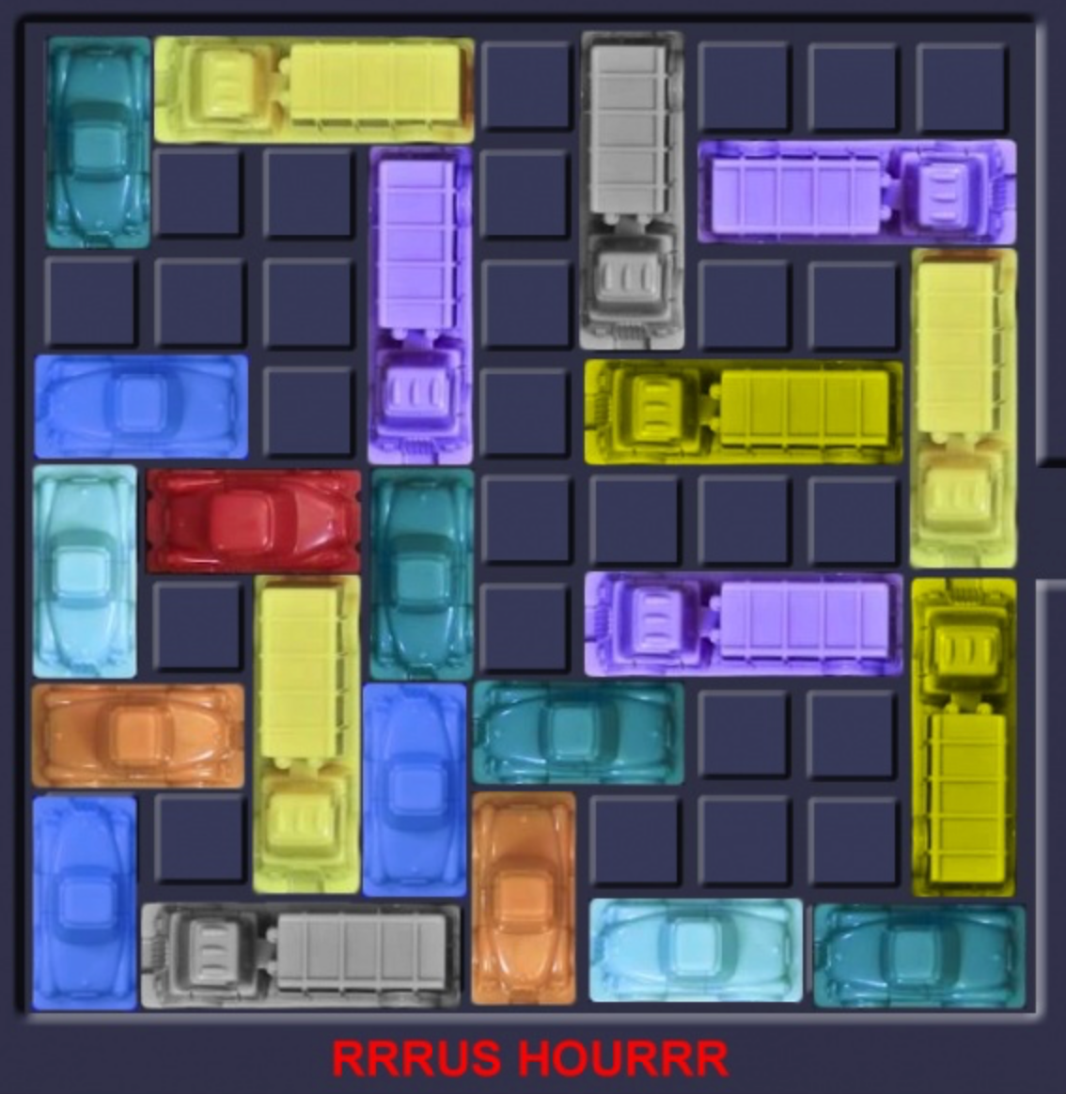
Inleiding
Rush Hour borden oplossen
3 6x6 borden
3 9x9 borden
1 12x12 bord
Algoritmes om het pad te vinden

Slide 3

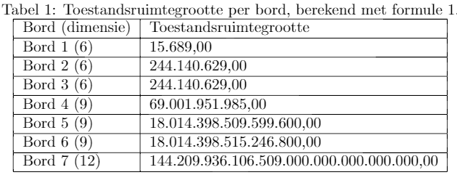
Toestandsruimtegrootte
Grove berekening:
Waar x de dimensie is, n het aantal auto’s en m het aantal vrachtwagens.

Slide 4
Basis constructie
Klasse Auto
x en y coördinaten
oriëntatie
lengte
unieke id.
Klasse Spel
dimensie en de lijst van auto objecten toegekend.
Het bord bestaat uit een 2D array van integers.
Tevens worden alle functies gedefinieerd en, in de laatste functie, het algoritme gestart.

Slide 5
De Algoritmes
Simpel algoritme
Een lijst met auto’s (op volgorde van de linker bovenhoek tot de rechter onderhoek) allemaal in alle richtingen proberen te bewegen.
Oneindige loops
Oplossing: archief van alle configuraties.
Geen queue

Slide 6
De Algoritmes
Breadth first search
Bekijkt eerst alle children van een parent.
Garantie dat de oplossing die gevonden wordt een oplossing is met de minst aantal zetten.
Implementatie
Elke child is een congifuratie van het bord.
Stopt alle mogelijkheden vanuit de parent in een queue.
Stopt met dequeuen wanneer de oplossing gevonden is.

Slide 7
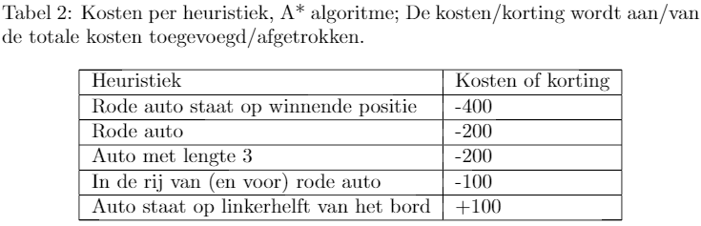
De Algoritmes
A*
Verfijning van Breadth first search: met behulp van heuristieken wordt prioriteit gegeven aan bepaalde children ten opzichte van andere children.
Implementatie
Middels een kostenfunctie wordt een type zet ‘korting’ gegeven of juist extra kosten.
De laagste score wordt als eerst uit de priorityqueue gehaald.

Slide 8
De Algoritmes
Beam Search
Een aanpassing op een A* algoritme: pruned het duurste gedeelte van de queue.
Implementatie
Na elke 100 iteraties wordt de duurste 50% van de queue verwijderd.

Slide 9
Resultaten

Slide 10
Resultaten

Slide 11
Resultaten

Slide 12
Resultaten

Slide 13
Resultaten

Slide 14
Conclusie
A* sneller dan breadth first search
Minder iteraties
Soms meer moves
Beam Search is het snelste
Veel minder iteraties
Veel meer moves
Voor bord 5 en 6 moet de optimale oplossing nog gevonden worden.

Slide 15
Suggesties vervolgonderzoek
Geen absolute verandering in kosten door optellen, maar relatieve verandering door vermenigvuldigen.
Toevoeging heuristieken:
Een beweging alleen korting geven wanneer die een vergroting van de bewegingsvrijheid van een andere auto teweegbrengt.
De rode auto als startpunt gebruiken waarvan je de omliggende ruimte probeert vrij te maken. Dus een auto aangrenzend aan de rode auto bewegen, als de volgende blokkerende auto bewegen etc.

Slide 16
Vragen?

